Slide 1
Игровой подход в работе с детьми с инвалидностью как эффективный инструмент проведения реабилитации

Slide 2
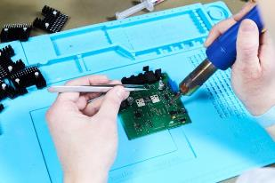
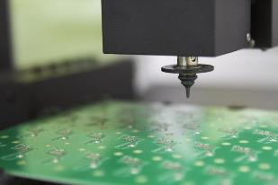
многопрофильное предприятие
Группа Компаний «Исток-Аудио» -
Основной вид деятельности – разработка, производство и поставка реабилитационной и медицинской техники для людей с инвалидностью и маломобильных групп населения.
Наша продукция соответствуют российским и международным стандартам качества.

Slide 3
Наши партнеры

Slide 4
Технические средства реабилитации для людей с нарушениями зрения: дисплеи Брайля, видеоувеличители, белые трости, тифлофлешплееры
Компьютерная техника и ПО для слепых и слабовидящих
Образовательные пособия и товары для учебы
Все для спорта
Медицинские устройства с речевым выходом и товары для кухни
Реабилитационные игрушки и игровые наборы – наше новое направление!
Smartaids – специальный проект Группы Компаний «Исток Аудио», направленный на оказание помощи в подборе предметов первой необходимости и технических средств реабилитации людям с нарушениями зрения, слуха, опорно-двигательного аппарата и других нозологий.

Slide 5
Наши преимущества
Группа Компаний «Исток Аудио»
30 лет на рынке реабилитационной техники
Прямая техническая поддержка от производителя
Безопасные и качественные материалы
Соблюдение стандартов производства детских игрушек

Slide 6
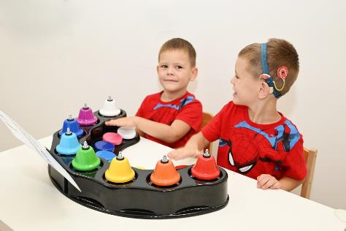
Статистика
1.2 млн
Детей с ОВЗ обучается в России,
согласно данным Минпросвещения
Это почти 10% от численности населения страны моложе 18 лет
Показатель постоянно растет:
в 2010 году численность детей-инвалидов составляла около 500 тыс.

Slide 7
Федеральный государственный образовательный стандарт (ФГОС)
ФГОС дошкольного образования (ФГОС ДО) предполагает инклюзивную деятельность, которая направлена на обеспечение коррекции трудностей и нарушений в развитии детей с ограниченными возможностями здоровья.
«Главная задача педагогов, при работе с такими детьми, это не высокие достижения в усвоении образовательной программы ДОУ, а адаптация детей с ОВЗ к социуму.»
Для реабилитации детей с ОВЗ в дошкольном возрасте рекомендуется использовать игровые упражнения и ситуации.

Slide 8
Значение игры в развитии детей с ОВЗ
Дидактическая игра — одна из форм обучающего воздействия взрослого на ребенка.
Таким образом, дидактическая игра имеет две цели:
обучающая, которую преследует взрослый,
игровая, ради которой действует ребенок.
В то же время игра — основной вид деятельности детей.
Важно, чтобы эти две цели дополняли друг друга и обеспечивали усвоение программного материала.

Slide 9
Значение игры в развитии детей с ОВЗ
Через игру у детей происходит:
активное взаимодействие со сверстниками
социальная интеграция
закрепляются навыки общения
развивается познавательная деятельность
улучшается настроение
подготавливает детей к успешной адаптации в школьной среде

Slide 10
Одна и та же игра может выступать в нескольких функциях:
Обучающая
Развлекательная
Коммуникативная
Релаксационная
Коррекционная
закрепление знаний, формирование умений и навыков, в том числе общеучебных, развитие памяти, внимания, мышления
создание благоприятной атмосферы на занятии, развлечь, доставить удовольствие, пробудить интерес
объединение коллектива учащихся, установление эмоциональных контактов; свободное сотрудничество школьников с учителем
снятие напряжения, вызванного нагрузкой на нервную систему при обучении
внесение позитивных изменений в структуру личностных показателей

Slide 11
Особенности инклюзивных игрушек:
Яркие контрастные цвета
Музыкальное или звуковое сопровождение
Безопасные прочные материалы
Соответствие возрасту
Смена видов деятельности и познавательных процессов
Игровой материал с разными уровнями сложности
Учет структуры дефектов различных нозологий
Соответствие коррекционной цели занятий
Согласно государственному стандарту общего образования лиц с ОВЗ, дети с комплексными нарушениями развития учатся в образовательных учреждениях, соответствующих тому или иному ведущему дефекту, но по индивидуальным программам.

Slide 12
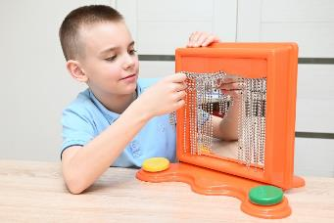
Наши игрушки — помощники в развитии:
концентрации внимания
понимания причинно-следственных связей
крупной и мелкой моторики
сенсорного восприятия
зрительного восприятия
хватательных рефлексов
понимания пространства и времени
восприятия свойств предметов
и других
Вибрирующее зеркало
с подсветкой
Зеркало Пикабу

Slide 13
ВАЖНО: Сочетанные нарушения
Нарушения развития могут быть изолированными (единичными) или комплексными сложными (сложными).
Единичное нарушение – это нарушение какой-то одной системы организма (например, зрения или слуха).
К комплексным (они же сложные, сочетанные, комбинированные) нарушениям развития относят случаи, когда у ребенка (подростка) одновременно отмечается наличие двух или нескольких нарушений, каждое из которых представляет собой самостоятельный первичный дефект развития.
Типичные варианты: слепоглухота, сочетание сенсорных и общедвигательных расстройств:
нарушение зрения и детский церебральный паралич,
глухота и детский церебральный паралич,
сочетание сенсорных и интеллектуальных расстройств и др.).

Slide 14
Игровая терапия
Основные задачи игровой терапии:
восстановление доверия к взрослым и сверстникам
оптимизация отношений в системах «ребенок — взрослые», «ребенок — другие дети»
коррекция и предупреждение деформаций в формировании Я-концепции;
коррекция и профилактика поведенческих отклонений.
Игра «Крестики-нолики»
* Киселева М. В. К44 Арт-терапия в работе с детьми: Руководство для детских психологов, педагогов, врачей и специалистов, работающих с детьми.

Slide 15
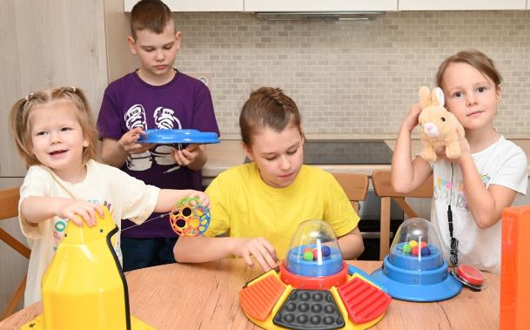
Следует комбинировать игры и сочетать их таким образом, чтобы они разносторонне воздействовали на организм ребенка, а также обеспечивали чередование психофизической нагрузки.
Игровые наборы для реабилитации и коррекции
Сенсорно-тактильный набор
Набор для развития визуально-сенсорного восприятия
Набор для слухоречевого восприятия
Набор тактильных мячиков
Комплект мячиков для тактильного восприятия
Наборы для развития моторики
Набор для развития коммуникативных навыков
Музыкальный набор
Набор для занятий с детьми с РАС
Алипина Е.В., Мирошниченко Е.В. ИГРА КАК СПОСОБ ФОРМИРОВАНИЯ ЛИЧНОСТИ ДЕТЕЙ С ОГРАНИЧЕННЫМИ ВОЗМОЖНОСТЯМИ ЗДОРОВЬЯ // Материалы IX Международной студенческой научной конференции «Студенческий научный форум»

Slide 16
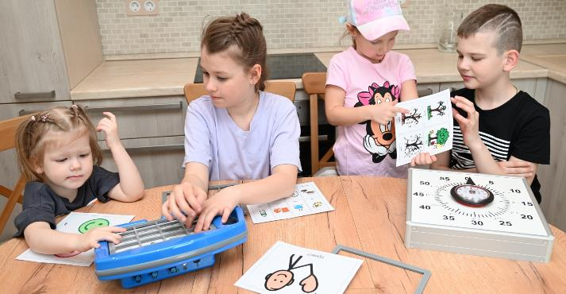
Набор для занятий с детьми с РАС
Использование игры как целостной деятельности в коррекционной работе с аутичными детьми является традиционным для отечественной психологии методом.
Поэтому игра с аутичным дошкольником, независимо от степени выраженности и варианта РАС, является базовой формой коррекционной работы, первичной по отношению ко всем иным занятиям.
Альманах №28 · Игра. К 120-летию Льва Семеновича Выготского
Роль игры в коррекционной работе при расстройствах аутистического спектра
Либлинг М.М. ФГБНУ «Институт коррекционной педагогики Российской академии образования», Москва

Slide 17
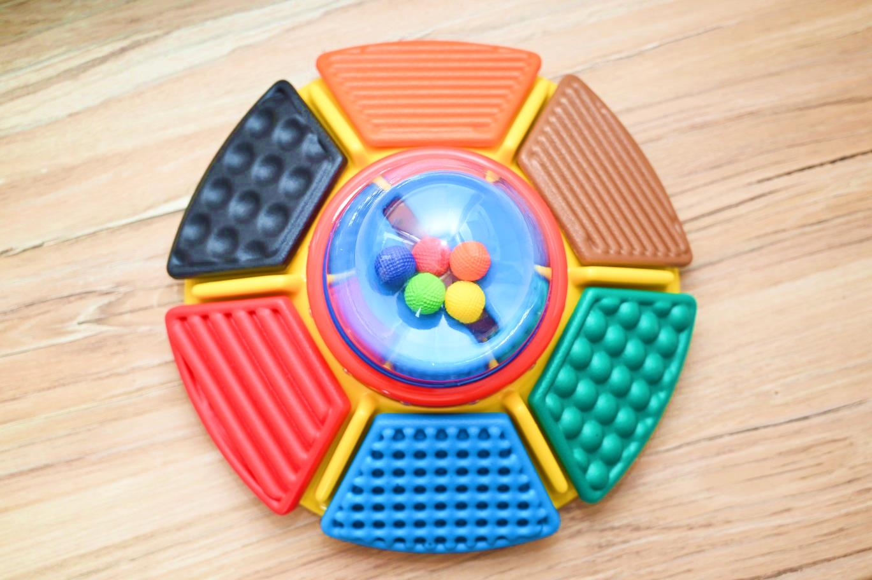
Текстурированная карусель
«Текстурированная карусель» - это многофункциональное игровое средство, предназначенное для детей с ОВЗ.
Преимущество «Текстурированной карусели» в том, что она имеет вращающий корпус и состоит из нескольких ярусов.
На верхнем ярусе, под куполом, обрамленным светодиодными лампочками, расположены резиновые шарики, которые хаотично двигаются при нажатии клавиш.
Средний ярус также имеет светодиодное обрамление.
На нижнем ярусе расположены клавиши различной текстуры, которые запускают «Карусель».

Slide 18
Текстурированная карусель развивает:
- мелкую и крупную моторику;
- зрительное, слуховое и тактильное восприятие;
- проприоцептивную систему;
- коммуникативные навыки;
- память;
- внимание;
- эмоциональную сферу.
Варианты работы с данным пособием разнообразны и зависят от индивидуальных возможностей ребенка.

Slide 19
Сенсорное воспитание — основа умственного развития ребенка
Сенсорное развитие предполагает формирование у ребенка процессов восприятия и представлений о:
предметах
объектах
явлениях окружающего мира.
Сенсорное воспитание создает необходимые предпосылки для формирования психических функций, имеющих первостепенное значение для возможности дальнейшего обучения.
Оно направлено на развитие:
Зрительного
Слухового
Тактильного
кинетического
кинестетического
и других видов ощущений и восприятий.
* Метиева Л. А. , Удалова Э. Я., Развитие сенсорной сферы детей

Slide 20
Основные задачи сенсорного воспитания
Совершенствование двигательных функций – моторики
Тактильно-двигательное восприятие
Развитие слухового восприятия
Развитие зрительного восприятия
Восприятие формы, величины, цвета
Восприятие особых свойств предметов
(вкус, запах, вес)
Восприятие пространства и времени
Сенсомоторная труба

Slide 21
Моторика
Моторика — это совокупность двигательных реакций, свойственных детскому возрасту.
Одним из факторов психологического базиса для развития высших психических функций у детей является развитие крупной и мелкой моторики.
В процессе выполнения двигательных заданий дети:
получают знания о свойствах разных предметов и пособий (цвет, форма, качество материалов);
знакомятся с особенностями передвижений в пространстве, возможными направлениями движения;
определяют местоположение одних предметов по отношению к другим и к самому себе, ориентируются в схеме собственного тела.
Набор тактильных мячиков

Slide 22
Вступление в коммуникацию
Общение неразрывно связано с обучением на протяжении всего его периода, от дошкольных до поступления в высшие образовательные учреждения и далее.
Чтобы вовлекать учеников, не владеющих речью, в воспитательный и образовательный процессы, нужно иметь в классе вспомогательные технологии.

Slide 23
Альтернативная и дополнительная коммуникация (АДК)
Альтернативная и дополненная коммуникация (АДК) — совокупность невербальных коммуникативных средств и систем общения, которая может использоваться либо как полная альтернатива речи, либо как дополнение к ней.
Альтернативная коммуникация — это общение с собеседником без использования устной речи. Она актуальна в случае отсутствия устной речи. Примеры альтернативных средств общения: жестовые системы, графические и предметные символы, азбука Морзе, письмо.
Дополнительная коммуникация — это коммуникация, дополняющая устную речь. Используется в качестве дополнительного метода общения при недостаточно развитой вербальной речи, имеющихся нарушениях речи, временного отсутствия речи.

Slide 24
Коммуникаторы
Семиуровневый
коммуникатор
Устройства предназначены для развития у детей с ОВЗ коммуникативных навыков, а также визуального и слухового восприятия.
Позволяют записывать звуковые сообщения
Имеют несколько уровней записи
Позволяют разместить изображения на кнопках

Slide 25
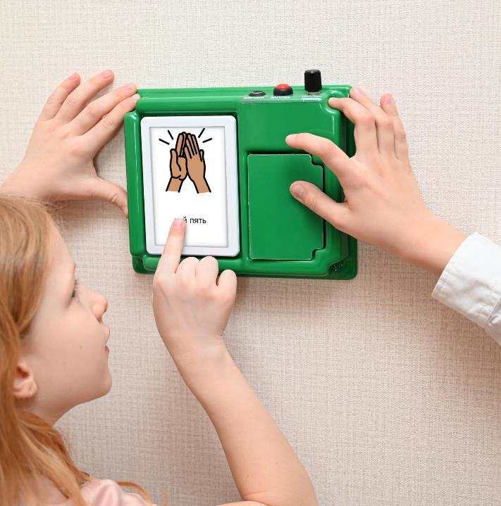
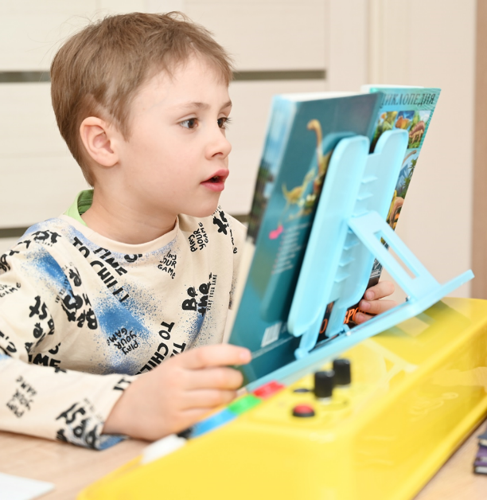
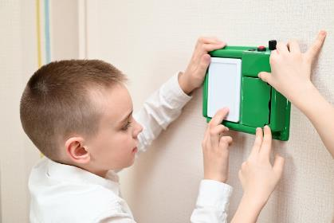

Slide 26
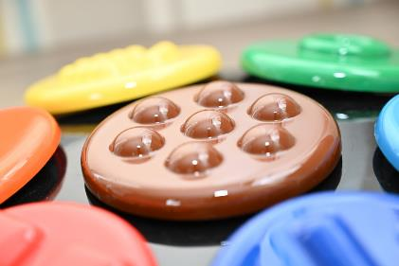
Тактильный коммуникатор
Преимущества тактильного коммуникатора:
различная тактильная поверхность кнопок, как сигнальная
система для незрячих и слабовидящих детей;
- вибрация различной интенсивности, способствующая развитию проприоцептивной системы и служащая для обозначения воспроизведения звука для детей с нарушением слуха;
- многоуровневость, что позволяет записывать до 42 слов/фраз;
- вращающийся корпус, облегчающий работу по направлениям альтернативной и дополнительной коммуникации для ребенка, имеющего ограничения в движениях;
- регулируемое воспроизведение сообщений с задержкой после нажатия кнопки для детей, которые не могут совмещать действие и восприятие звука одновременно.

Slide 27
Тактильный коммуникатор будет полезен:
для детей, понимающих речь, но не в состоянии выразить свои потребности вербально в силу отсутствия контроля над органами артикуляционного аппарата (например, при детском центральном параличе);
для детей, испытывающих трудности в овладении речью, с замедленным языковым развитием (например, с умственными ограничениями, моторной алалией)
для детей, использующих речь только частично (например, при детском аутизме)
для детей, не способных овладеть речью, как средством коммуникации, в силу своей сложности (например, при тяжелых множественных нарушениях, в том числе слуха, зрения)

Slide 28
Особая роль музыки в воспитании детей с ОВЗ
В процессе музыкального воспитания детей с ОВЗ решается множество образовательных задач:
воспитание художественного вкуса у детей,
эмоциональной отзывчивости на музыку
развитие музыкальных способностей
* Т. Д. Зинкевич-Евстигнеева, Л. А. Нисневич, Как помочь «особому» ребенку
Игра «Мини-колокольчики»

Slide 29
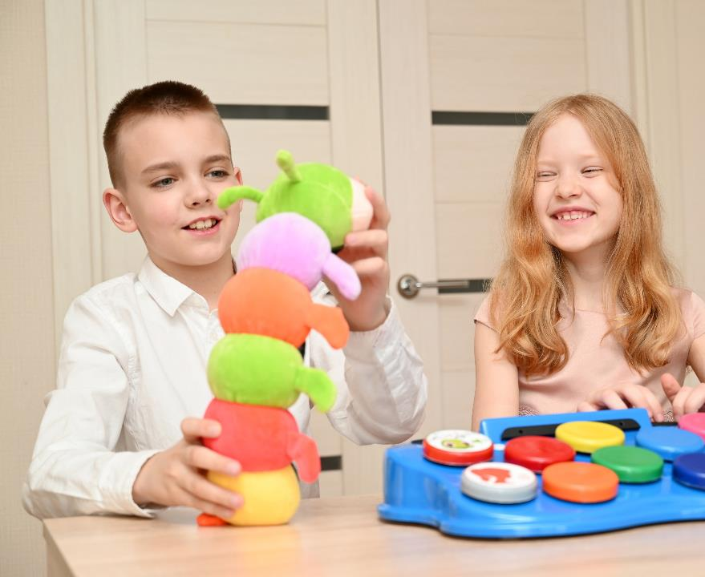
Музыкотерапия помогает развивать у детей с ОВЗ:
чувство ритма
слуховое внимание
мелкую моторику
понимание речи
коммуникативные навыки
Играя на специализированных музыкальных инструментах, дети понимают:
все, что окружает нас, звучит, и каждый звук может стать музыкой.
Музыкальная гусеница Уля

Slide 30
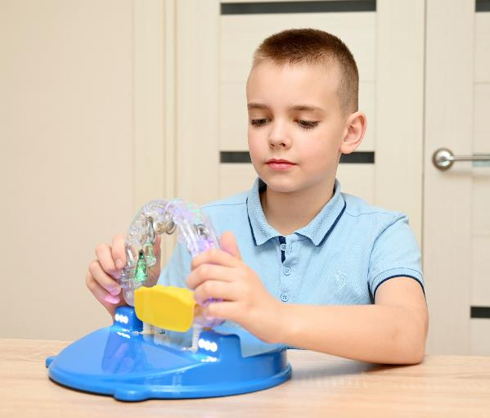
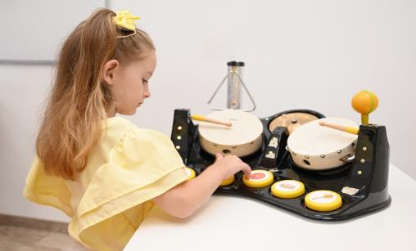
На музыкальных занятиях используются различные виды деятельности: слушание произведений
классической и современной детской музыки с последующим анализом прослушанного материала,
музыкальные ролевые игры и другие.
Используется детский песенный материал из популярных
мультипликационных фильмов.
Обязательное условие – живое и адаптированное исполнение: темп меняется так, чтобы это было удобно детям.
Музыкальный тамбурин
О роли музыкальной терапии в реабилитации детей с ограниченными возможностями здоровья Петрухина Н. П.
Барабанная установка

Slide 31
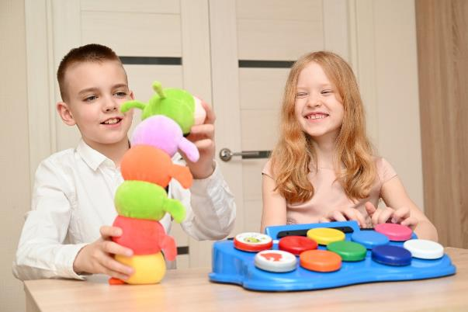
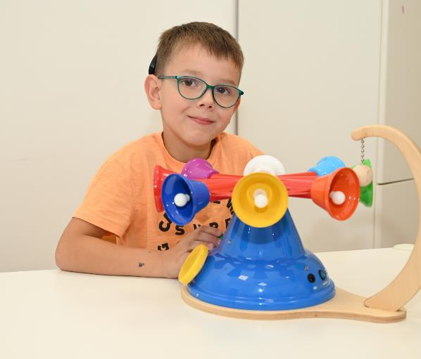
Музыкальная гусеница
О роли музыкальной терапии в реабилитации детей с ограниченными возможностями здоровья Петрухина Н. П.

Slide 32
Музыкальная карусель из колокольчиков
«Музыкальная карусель из колокольчиков» развивает:
- мелкую и крупную моторику;
- чувство ритма;
- зрительное, слуховое и тактильное восприятие;
- навыки вербального и невербального общения;
- память;
- внимание;
- творческий потенциал;
- эмоциональную сферу;
- музыкальные способности.

Slide 33
Спасибо за внимание
Фролова Алёна
Менеджер региональных проектов
ГК «Исток Аудио»
www.smartaids.ru
a.frolova@istok-audio.info
+7 (929) 636-88-26

